Slide 1
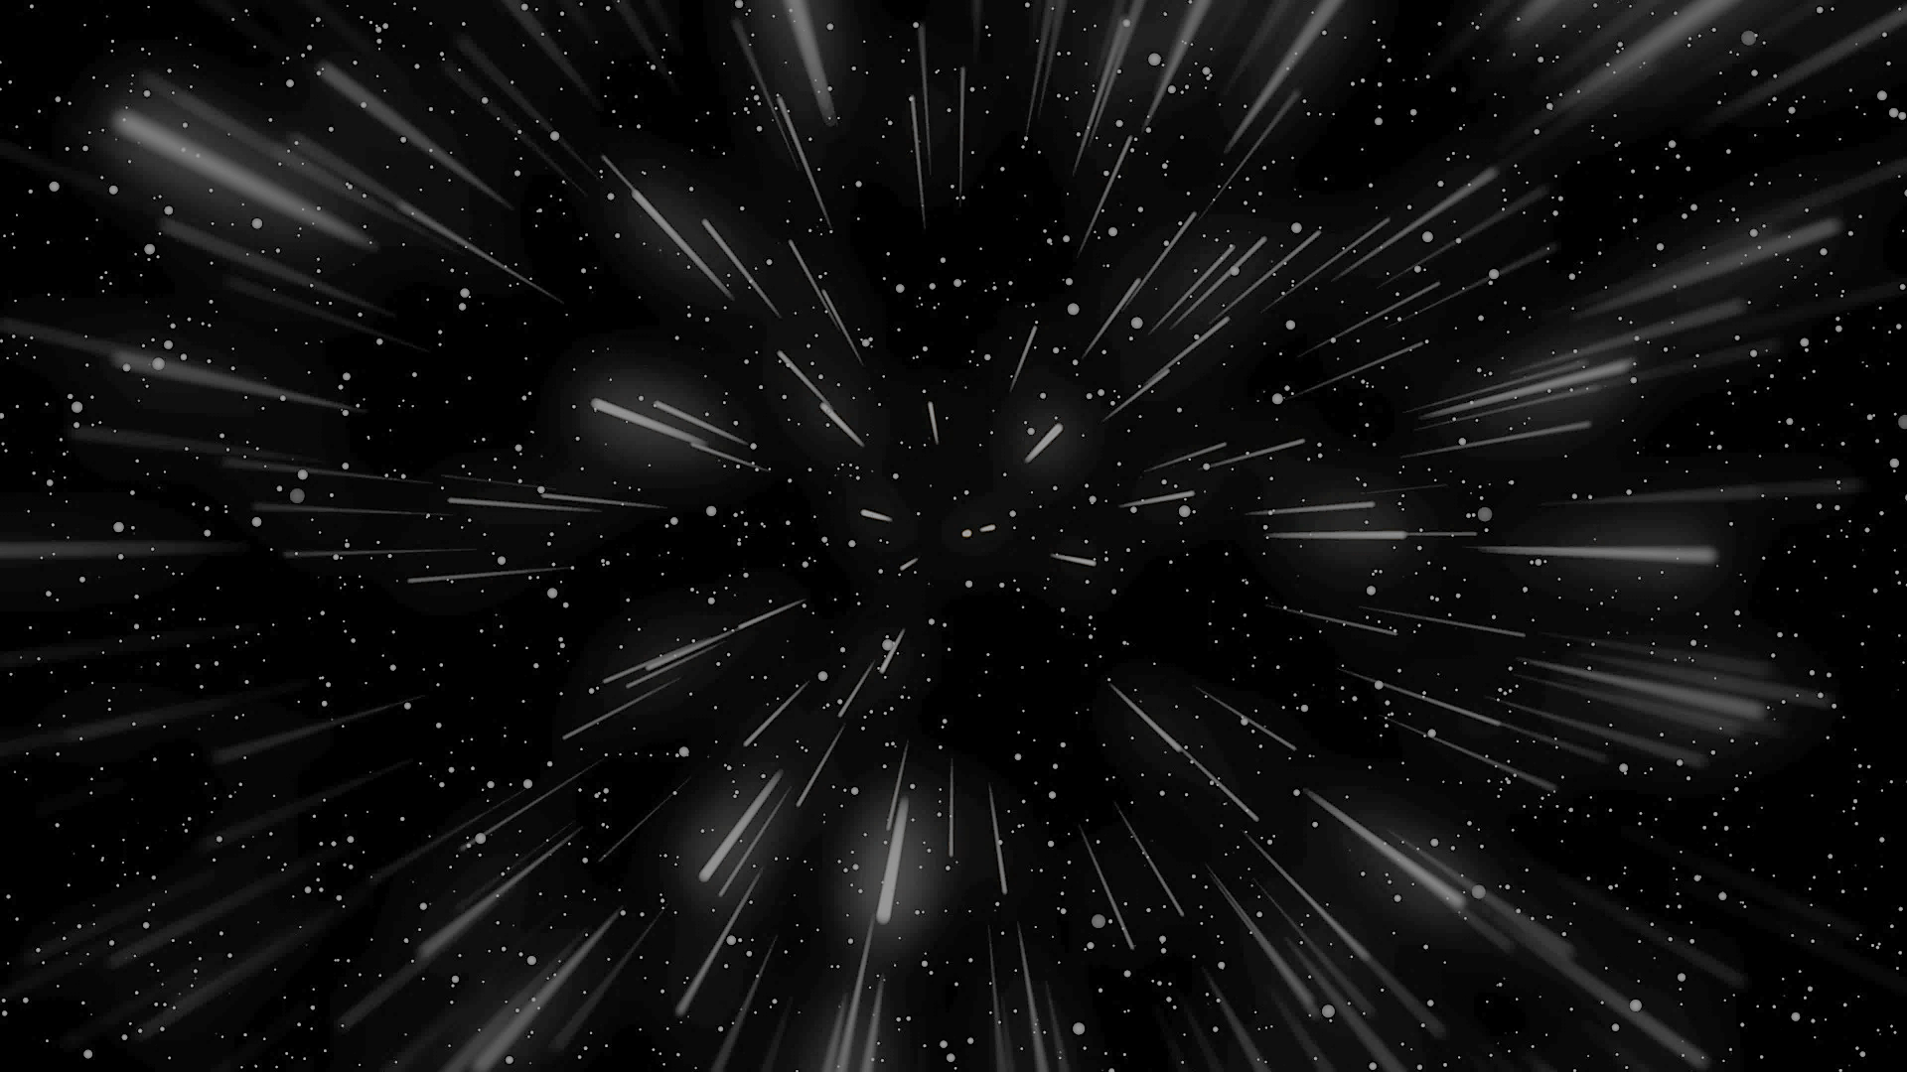

Игра “Звёздные войны. Эпизод 1: Скрытая угроза”

Slide 2
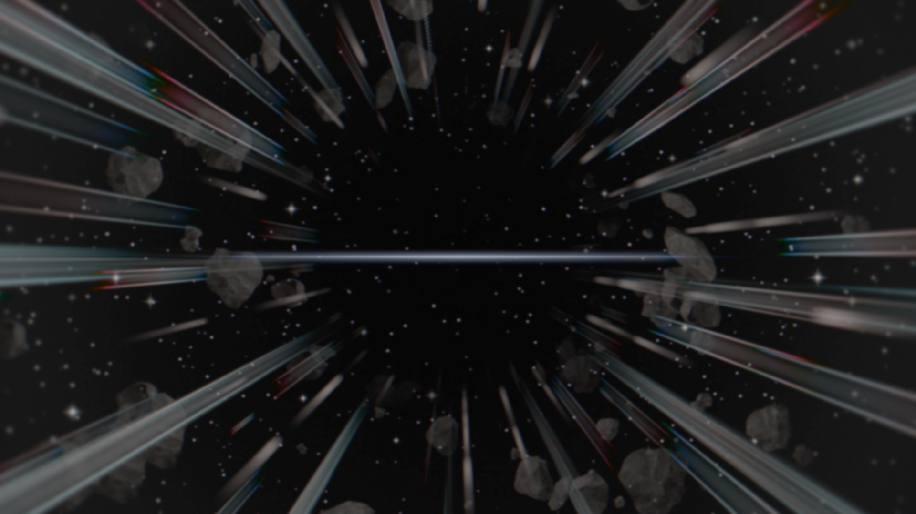
Идея проекта
Игра по культовому фильму “Звёздные войны Эпизод I: Скрытая угроза” с уровнями, повторяющими сюжет ключевых событий фильма.

Slide 3
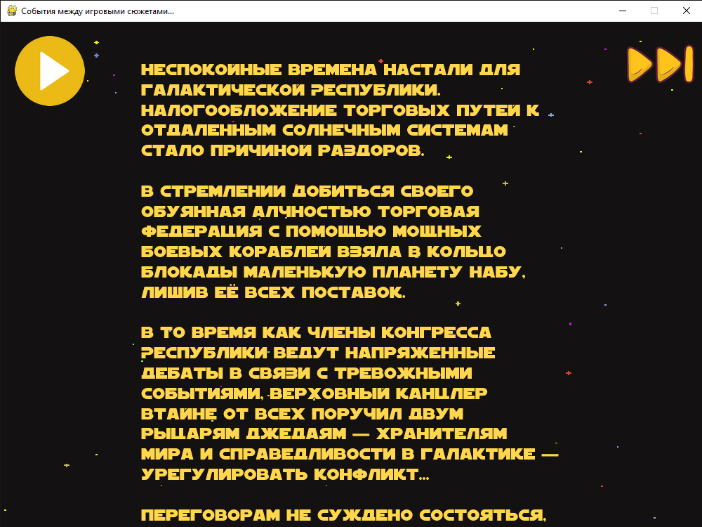
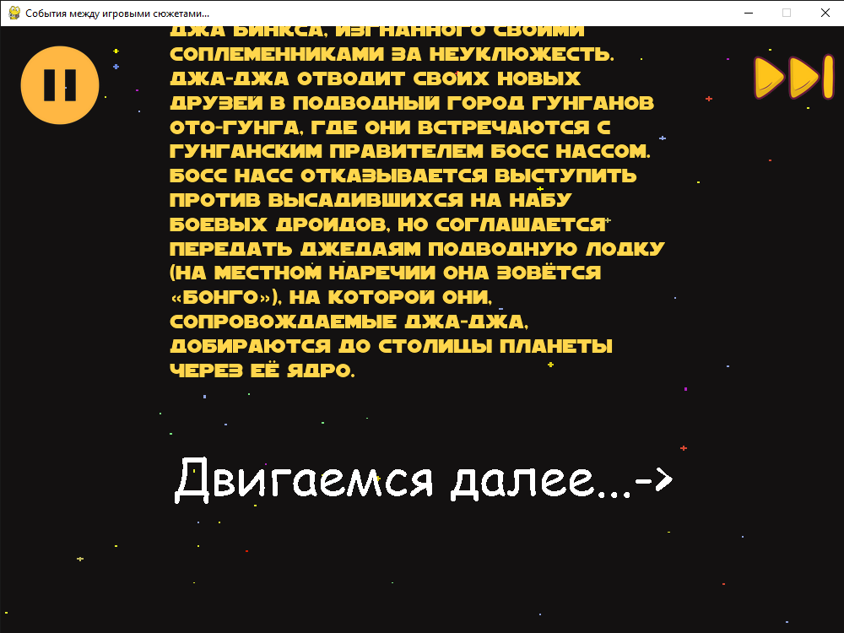
Credit | Image: Unsplash

Slide 4
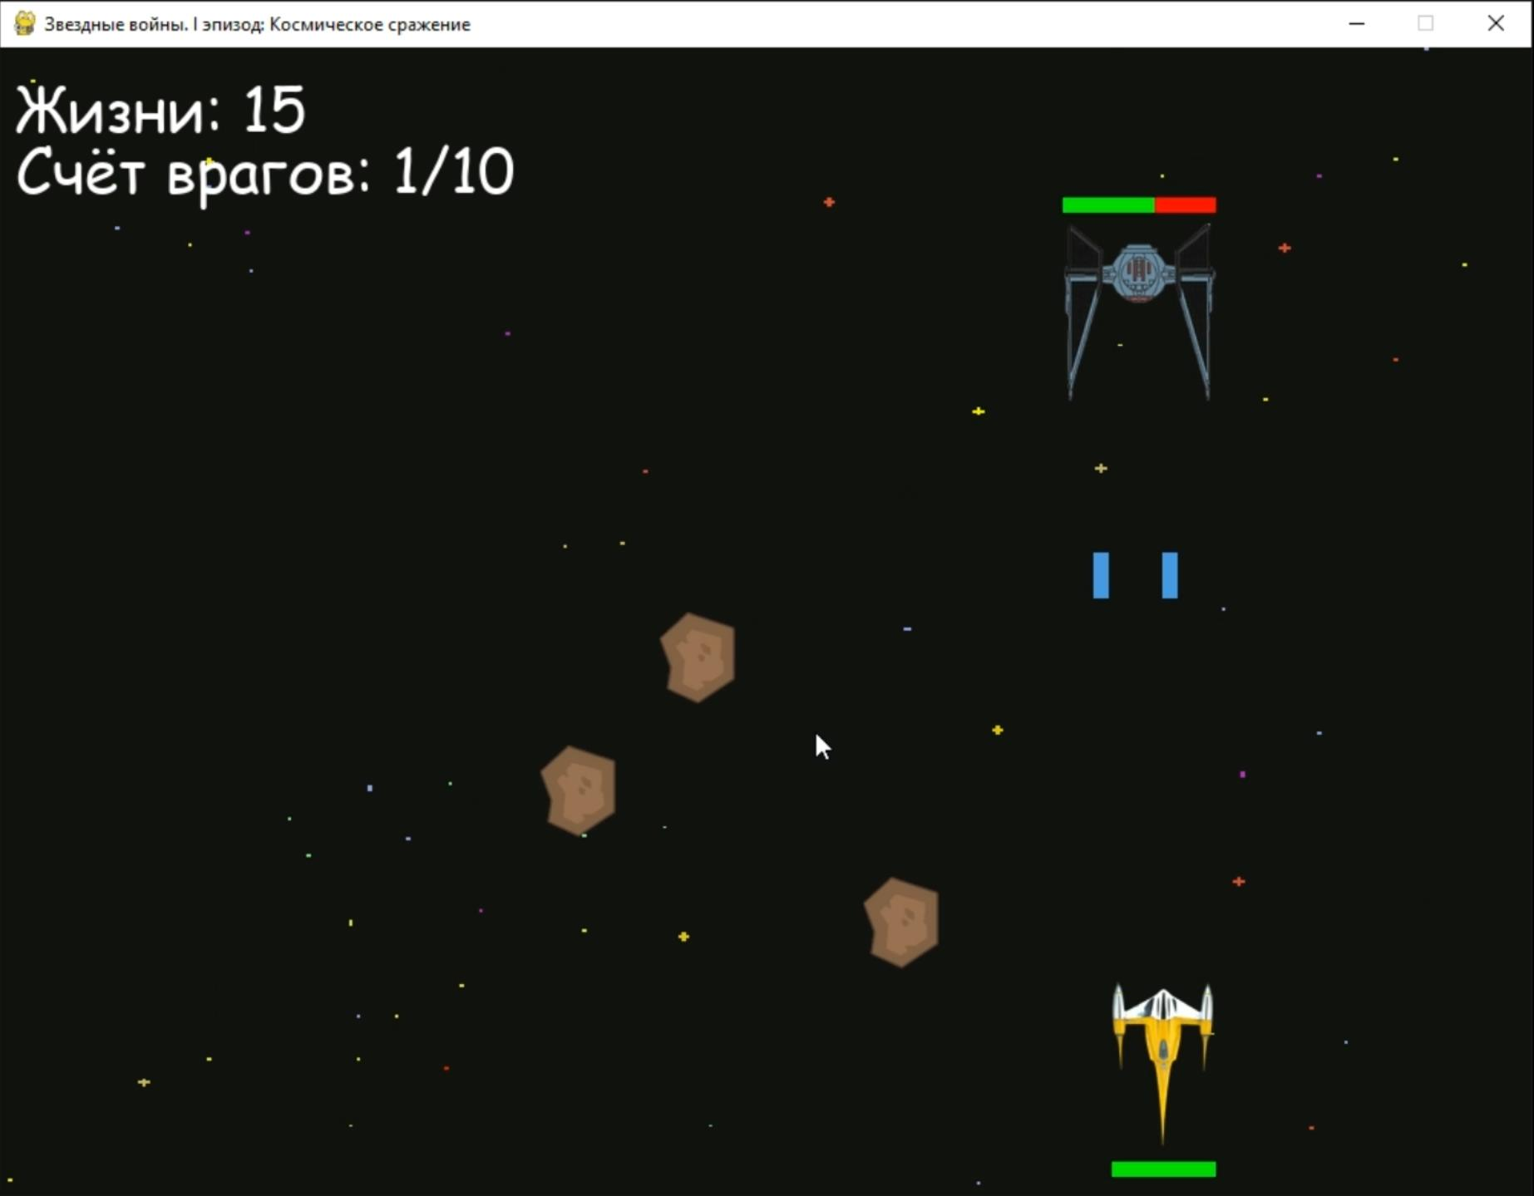
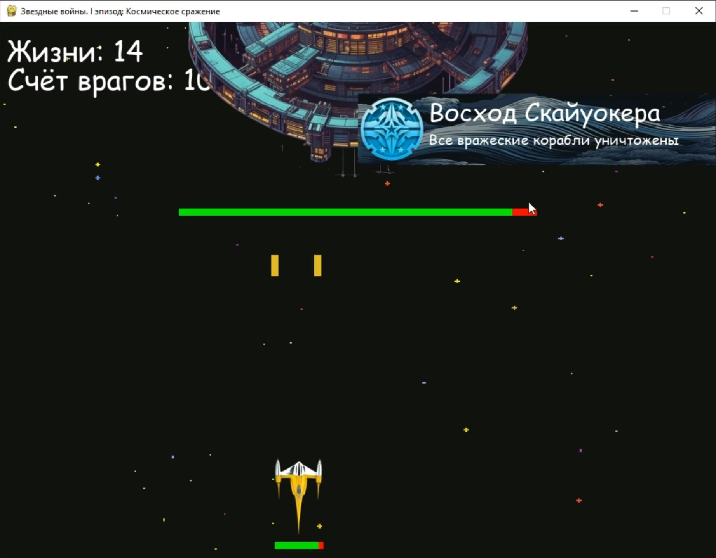
Credit | Image: Unsplash

Slide 5
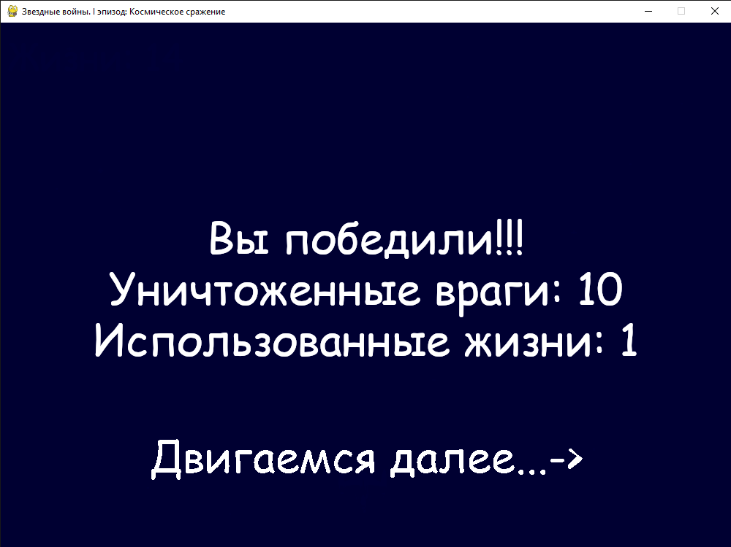
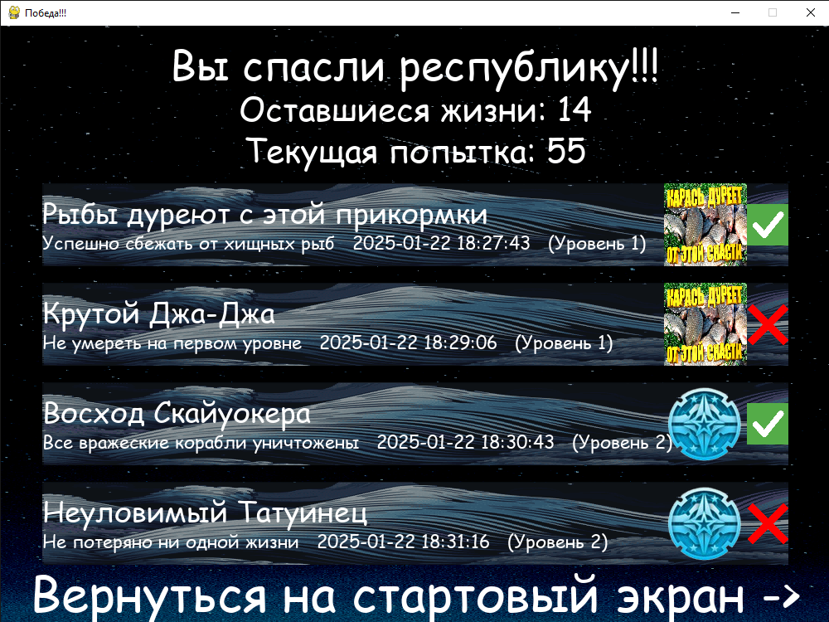
Credit | Image: Unsplash

Slide 6
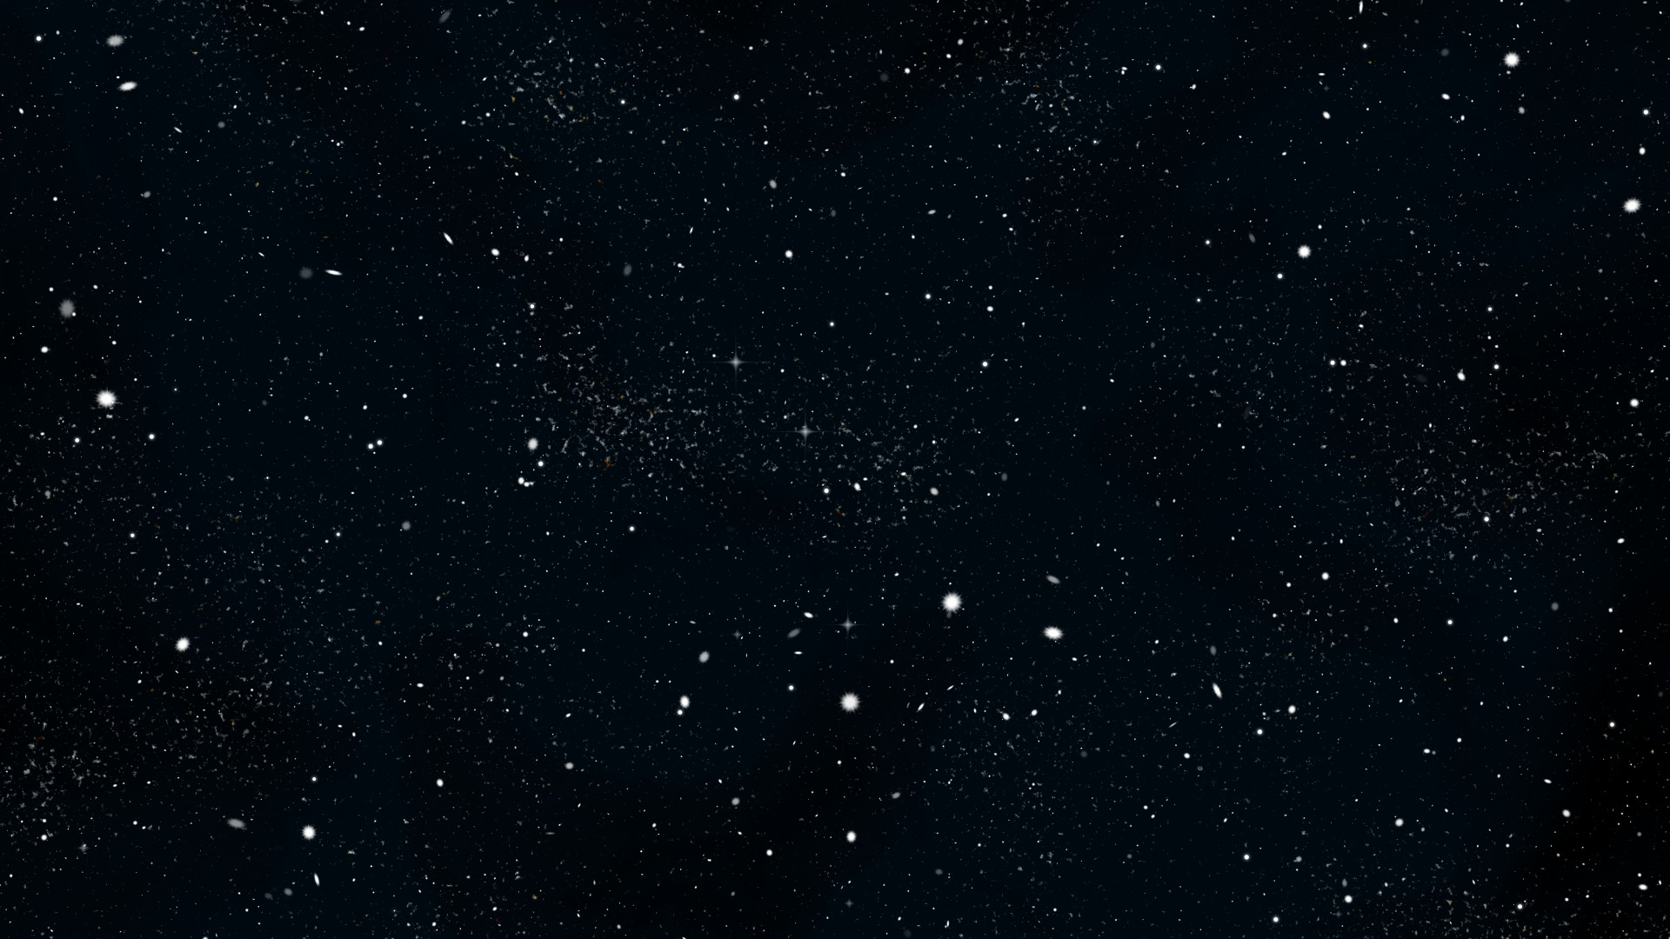
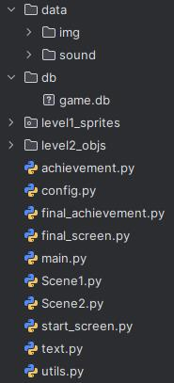
Структура проекта
utils.py – файл с абстрактными функциями;
config.py – константы, изображения и звуки программы;
Scene1 – класс первого уровня игры;
Scene2 – класс второго уровня игры;
start_screen.py – стартовое окно;
final_screen.py – финальное окно;
episode_text – функция показа экрана с межуровневым текстом;
game.db – база данных с двумя таблицами уровней
(по одной таблице на уровень);
level1_sprites – папка с классами объектов первого уровня;
level2_objs – папка с классами объектов второго уровня;
Achievement – класс всплывающего достижения;
data - папка с подпапками img (изображения) и sound (звуки).

Slide 7
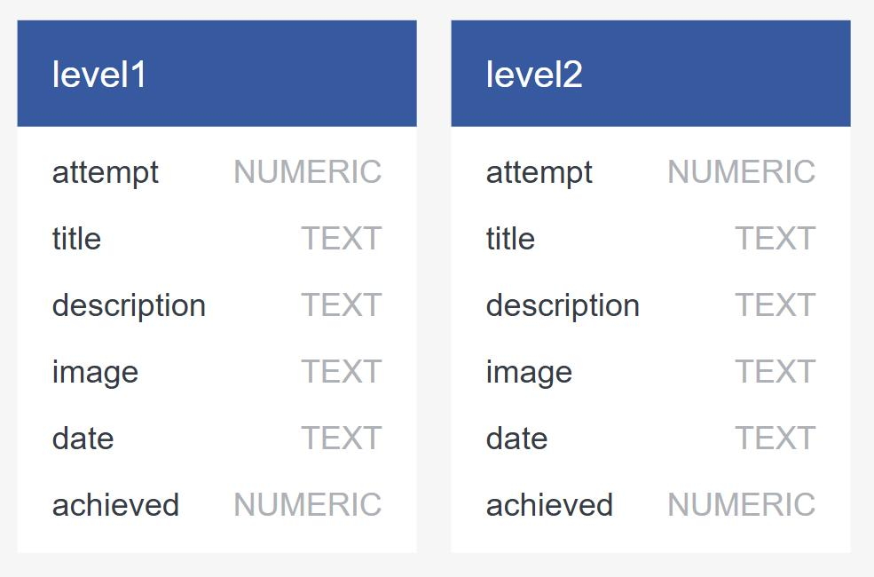
Структура базы данных

Slide 8
Использованные библиотеки
Pygame,
os,
random,
datetime,
sys,
sqlite3.

Slide 9
Основные решения
Уровни игры представлены классами с атрибутами (жизни, попытки, окна и результата игровой сцены) и методом gameplay
В файле main.py работает цикл, в котором происходит инициализация уровней и вызов их метода gameplay. После завершения выполнения метода, если success == True, инициализируется следующий уровень, если False — начинается новый круг главного цикла, т.е игра начинается заново. При проигрыше игрока атрибут уровня success получает значение False, игроку сообщается о проигрыше, и игра начинается заново со стартового окна
Между уровнями отображаются сюжетные сцены. При нажатии на кнопку паузы текст и музыка останавливаются, при нажатии на «проигрывание» — запускаются снова. Кнопка «пропустить» завершает текущую сцену и начинает следующий уровень

Slide 10
Основные решения
В игре на последнем уровне в методе Scene3.gameplay создаются объекты игрока (Player), космической станции (SpaceStation), группы спрайтов взрывов (explosion_group), списки вражеских кораблей (enemies) и астероидов (asteroids). Игрок и враги наследуются от класса Ship. Лазеры отрисовываются в методах move_lasers, где проверяются столкновения. У игрока, врагов и станции есть шкала здоровья, которая уменьшается при столкновениях. При уничтожении вражеского корабля или астероида проигрывается анимация взрыва. Через минуту после начала уровня появляется космическая станция — финальный враг. При уничтожении всех врагов всплывает достижение, записываемое в базу данных game в таблицу level2. Если игрок не потерял жизни, засчитывается второе достижение. Все достижения отображаются на экране сцены. Неполученные достижения сохраняются в базе со значением achieved = 0. На экране отображаются жизни игрока и счёт уничтоженных врагов.

Slide 11
Основные решения
Финальный экран final_screen показывает список достижений с иконками, описанием и статусом (галочка или крестик). При нажатии на текст “Двигаемся далее->” игра завершается и начинается заново.

Slide 12


Команда
Аршинова Евгения
Руслан Рзаев

Slide 13

Спасибо за внимание
☺
Credit | Image: Unsplash

